Slide 1

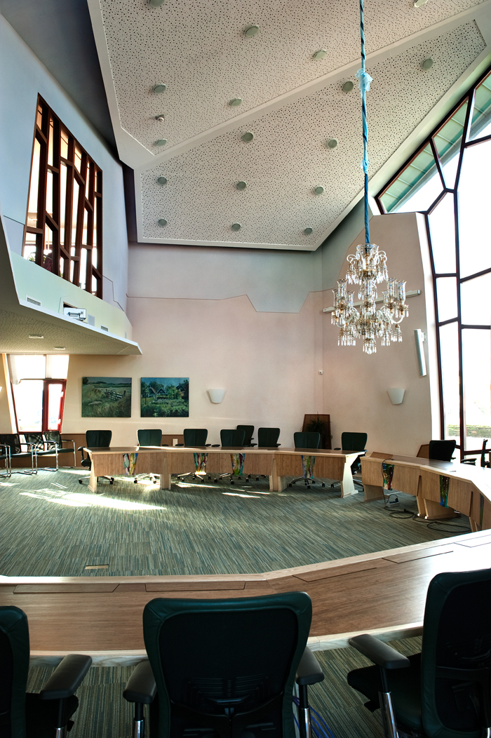
Methode
Begroting en
Verantwoording
Pieter Duisenberg
Den Helder, 14 september 2017

Slide 2
De werkwijze
Opzet: Twee raadsleden, één van de coalitie en één van de oppositie, kijken namens de commissie naar de jaarrekening of de begroting.
Opdracht: beoordelen van de begroting en de verantwoording namens de gemeenteraad.
Hierbij mag alles worden betrokken: lokale rekenkamers, beleidsdoorlichtingen, benchmarks, wetenschappelijke rapporten, andere externe rapportages, EU/OECD rapporten etc.
Uitkomst: technische conclusies, op basis hiervan kan het politieke debat op inhoud gevoerd worden.

Slide 3
De zes hoofdvragen
In de methodiek vanuit Den Haag gebruiken we de volgende zes hoofdvragen om een begroting of jaarrekening door te lopen:
Wat is het beeld van het beleidsterrein op hoofdlijnen?
Welke doelen zijn er gepland/ behaald?
Welke prestaties zijn er gepland/ geleverd?
Wat gaat het kosten/ heeft het gekost?
Wat is het oordeel over de rechtmatigheid, doeltreffendheid en doelmatigheid?
Welke aanbevelingen heb ik als rapporteur voor de commissie (of gemeenteraad)?

Slide 4
Helpt het?
1. Versterking informatie- en controlepositie van Kamer- /Staten-/Raadsleden
Inzicht in financiële complexe stromen
Goede besteding van belastinggeld (ea en ep)
Doelmatigheid van beleid/effecten (ea en ep)
Focussering op de belangrijkste aandachtspunten
2. Professionaliseren werkwijze
Efficiënt gezamenlijk invulling geven aan formele verantwoordelijkheden
De verantwoordingsdocumenten beter gebruiken
3. Voorspelbaarheid/ lange termijn vaste koers
Korte en lange termijn doelen
Vaste jaarlijkse cyclus ‘’ex ante- ex post’’
4. Transparantie naar buiten
Communicatie over belangrijkste doelen, middelen en de resultaten van de controle door volksvertegenwoordigers

Slide 5
Methode bij gemeenten
Aanbevelingen afstudeerscriptie Wesley Boer
Laat raadsleden de toegevoegde waarde ervaren door relevante en concrete conclusies en aanbevelingen,
Voer de methode uit per raadscommissie, op het niveau van begrotingsprogramma’s,
Maak afspraken tussen raad en college om de rapporteurs vroegtijdig toegang te geven tot de begroting of jaarrekening, zodat vlak na de publicatie de bevindingen gepresenteerd kunnen worden
Creëer ruimte in het vergaderschema voor de methode;
Maak gebruik van het format ‘methode Duisenberg bij gemeenten’ om structuur aan te brengen in de rapportage.

Slide 6
Evaluatie methode Eindhoven
Belangrijkste lessen en aandachtspunten
Bleek dat zowel raad, college en de organisatie geen inzicht hadden op bepaalde zaken in het sociaal domein. De aandachtspunten zijn ontdekt.
Methode is goed ontvangen, veel naar verwezen in het debat.
Volgend jaar proberen om de methode beter te integreren in de P&C-cyclus.
.
.

Slide 7
Wij helpen jullie graag!
Pieter Duisenberg
Ex- Tweede Kamerlid
Pieter.duisenberg@gmail.com
Liesbeth Reekers
Ex- Analist Tweede Kamer, Bureau Onderzoek en Rijksuitgaven
Lreekers@gmail.com
Wesley Boer
Voormalig medewerker Pieter Duisenberg, afstudeerscriptie over de methode bij gemeenten
Wesleyboer94@gmail.com

Slide 8
Appendix
Voorbeelden presentaties begrotings- en verantwoordingsonderzoeken OCW
Verbetering indicatoren in begroting OCW

Slide 9
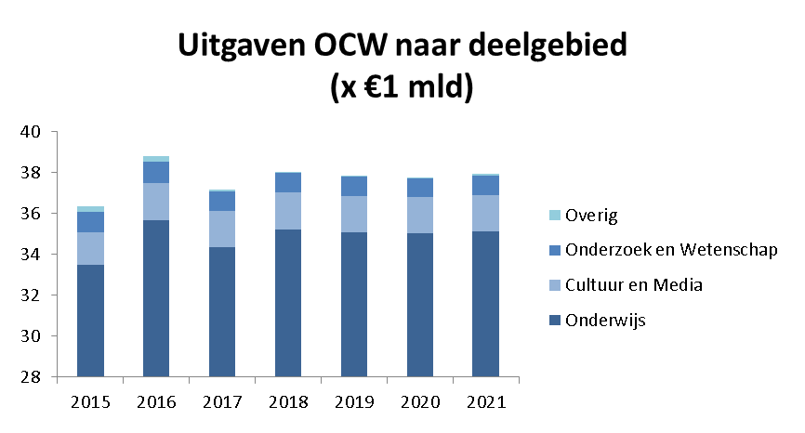
Uitgaven begroting OCW
Uitgaven OCW aan onderwijs
2015-2021
(x €1 mld)
Bron: Begroting OCW 2017, p. 41-123
Figuur opgesteld door rapporteurs
A.1

Slide 10
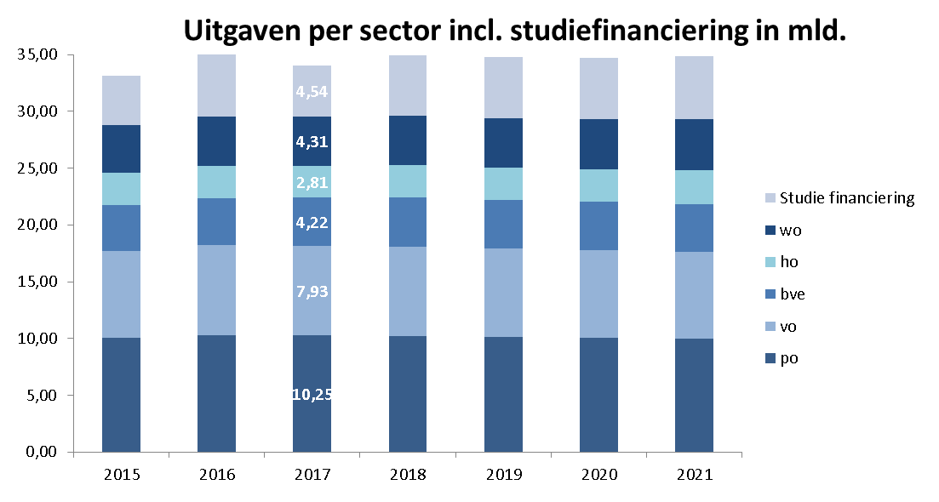
Uitgaven begroting OCW
Dip studiefinanciering wordt o.a. veroorzaakt door de kasschuif vooruitbetaling OV van 2017 en 2018 naar 2016. Dit is gebruikelijk.
Bron: Begroting OCW 2017, p. 40-123
Figuur opgesteld door rapporteurs
A.2

Slide 11
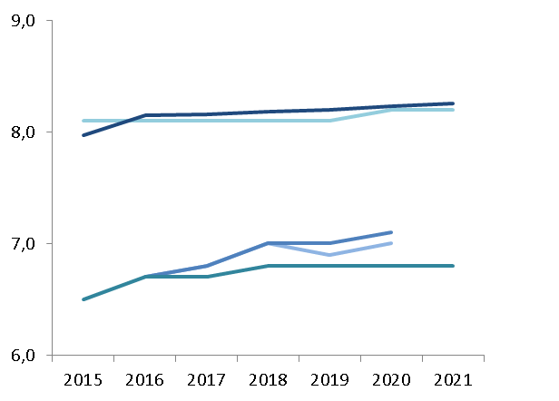
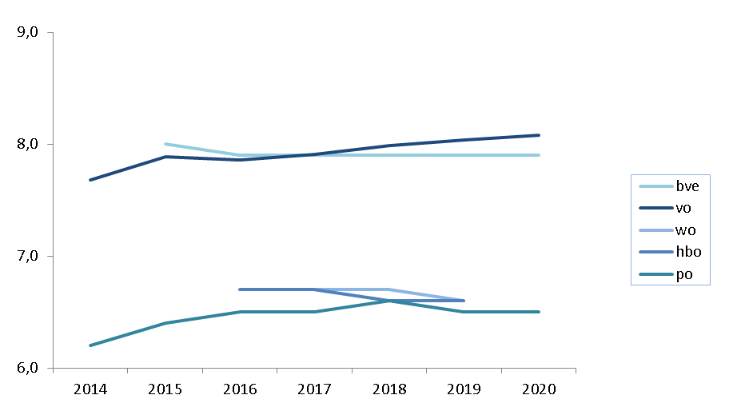
Uitgaven per deelnemer
Beeld begroting 2016
Beeld begroting 2017
X € 1.000
Alle sectoren vertonen in het beeld van de 2017 begroting een stabiele of stijgende lijn.
Het wo vertoont in 2019 een dip?
Uitgaven per deelnemer per sector x €1.000
 | 2014 | 2015 | 2016 | 2017 | 2018 | 2019 | 2020
po | 6,2 | 6,4 | 6,5 | 6,5 | 6,6 | 6,5 | 6,5
vo | 7,7 | 7,9 | 7,9 | 7,9 | 8,0 | 8,0 | 8,1
bve* |  | 8,0 | 7,9 | 7,9 | 7,9 | 7,9 | 7,9
hbo** |  |  | 6,7 | 6,7 | 6,6 | 6,6
wo** |  |  | 6,7 | 6,7 | 6,7 | 6,6
 | 2015 | 2016 | 2017 | 2018 | 2019 | 2020 | 2021
po | 6,5 | 6,7 | 6,7 | 6,8 | 6,8 | 6,8 | 6,8
vo | 8,0 | 8,2 | 8,2 | 8,2 | 8,2 | 8,2 | 8,3
bve | 8,1 | 8,1 | 8,1 | 8,1 | 8,1 | 8,2 | 8,2
hbo* |  | 6,7 | 6,8 | 7,0 | 7,0 | 7,1
wo* |  | 6,7 | 6,8 | 7,0 | 6,9 | 7,0
*In de begroting is alleen 2014-2020 weergegeven
**In de begroting is alleen 2016-2019 weergegeven
*In de begroting is alleen 2017-2020 weergegeven, 2016 waarde is uit begroting 2016 en kan nog worden aangepast
Bron: Begroting OCW 2016 en 2017
Figuur opgesteld door rapporteurs
A.3

Slide 12
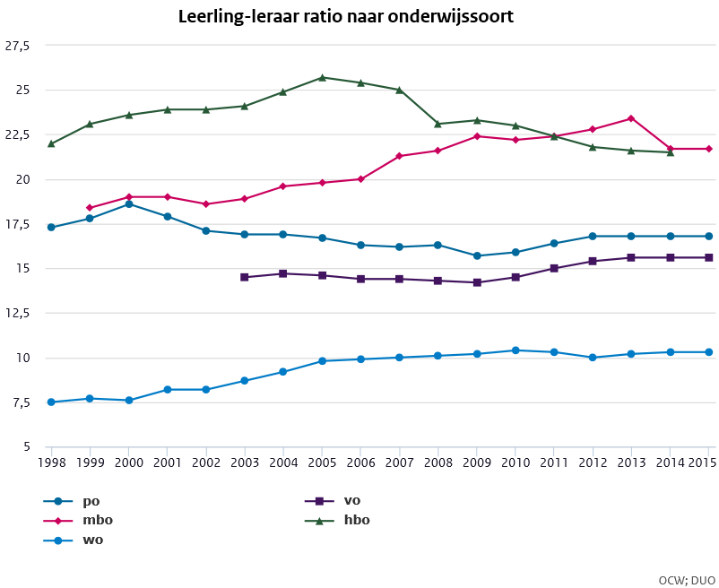
Leerling-leraar ratio minder schommelingen
Bron: www.onderwijscijfers.nl
A.4
Notes:
Het leerling –leraar ratio lijkt voor alle sectoren te stabiliseren.

Slide 13
Resultaten Lerarenagenda blijven achter en informatie niet altijd up to date (1/2)
Lijn 1: Betere studenten aan lerarenopleidingen
  Doel: minder uitval en switch bachelor fase en hoger bachelor rendement
  Resultaat 2015: Gepresenteerde informatie is uit 2013 en 2014
Lijn 2: Betere lerarenopleidingen
  Doel: studenten zijn opgeleid om te kunnen differentiëren en opbrengstgericht werken
  Resultaat 2015: tevredenheid studenten over alle lerarenopleidingen omhoog, behalve ulo
        tevredenheid directie/management beginnende leraar alle sectoren omhoog,
        behalve mbo
        tevredenheid toezichthouders nog niet bekend
Lijn 3: Aantrekkelijke en flexibele leerroutes
  Doel: tekorten oplossen door aantrekkelijke en flexibele routes naar leraarschap
  Resultaat 2015: Instoom vwo’ers pabo en tweedegraads opleidingen nam in 2014 af
  Instroom mannen op de pabo nam in 2014 toe
  % scholen waar docent met educatieve minor werkt nam in 2015 met 20%* af
Lijn 4: Een goed begin voor startende leraren
  Doel: startende leraar wordt goed begeleid
  Resultaat 2015: begeleiding startende leraar cohort 2014 Pabo en in mindere mate vo nam af
  (volgens grafiek), maar aanmeldingen po 2014-2015 nemen toe
  algemeen didactische vaardigheden starters vo in 2013 stabiel, po nam in
  2014 af
  uitval starters beroep na 1 tm 5 jaar was voor cohort 2008-2013 hoger dan
  cohort 2006-2011
Cijfers uitval en switch uit 2013 2014
Tevredenheid over lerarenopleidingen en beginnende leraren (behalve mbo) omhoog
Instroom vwo’ers pabo en tweedegraadsopleidingen neemt af
Beheersing algemene didactische vaardigheden startende leraar stijgen niet
Begeleiding startende leraren nam af
Startende Leraren die binnen 5 jaar stoppen stijgt
Bron:www.onderwijsincijfers.nl, www.trendsinbeeld.nl
* Daling lag mogelijk aan lage respons
A.5

Slide 14
Resultaten Lerarenagenda blijven achter en informatie niet altijd up to date (2/2)
Lijn 5: Scholen als lerende organisaties
  Doel: Onderwijskwaliteit is en blijft goed door op scholen samen te bouwen aan lerende organisaties
  Resultaat 2015: aantal leraren dat minimaal 1x per jaar functioneringsgesprek heeft nam in
  2015 licht toe
  aantal leraren tevreden over HRM beleid nam voor po en vo toe en mbo af in
  2015
  aandeel schoolleiders tevreden over HRM cijfers stammen uit 2011
  deelname aantal docenten aan peer review bleef in 2014 in po gelijk en nam in
  vo af
Lijn 6: Alle leraren bekwaam en bevoegd
  Doel: Onderwijs verbeterd, omdat leraren hun kennis actueel houden en hun vaardigheden aanscherpen
  Resultaat 2015: aantal leraren dat zich geregistreerd heeft in lerarenregister is 30.000 (12%,
  ambitie was 40%)
  aandeel lessen dat gegeven wordt door gekwalificeerde leraren was in 2013
  84,1 %
  aandeel docenten met wo bachelor of hbo/wo master 2014 po stijgt, vo stabiel
  aandeel leraren dat algemeen didactische en differentiatie vaardigheden
  beheerst 2014 po neemt af vo stabiel maar allebei grote slag te slaan
Lijn 7: Een sterke beroepsorganisatie
  Doel: beeld van de leraar als de persoon die bepalend is in de ontwikkeling en ontplooiing van
  jonge mensen, diep wortelen in de samenleving
  Resultaat 2015: aandeel leraren dat participeert of bereid is te participeren in professionele
  verbanden onduidelijk van welk jaar de informatie is.
  vergelijking van omringende landen % leraren dat vind dat beroep leraar wordt
  gewaardeerd door de maatschappij 2013 NL 40% FIN 59%, BEL 46%, ZWE &
  FRA 5%
Deelname peerreview 2014 vo neemt af
Tevredenheid HRM mbo 2015 nam af
Cijfers tevredenheid schoolleiders uit 2011
Beheersing algemene didactische en differentiatie vaardigheden stijgen niet
Wordt registratie doel lerarenregister wel gehaald
Cijfers gekwalificeerde leraren uit 2013
15
Bron:www.onderwijsincijfers.nl, www.trendsinbeeld.nl

Slide 15
Stand van zaken monitor streefdoelen
 | Doelstelling/indicator | Sector | Basiswaarde | Tussenwaarde (jaartal) | Streefwaarde (jaartal) | Art.nr. | opname | oordeel cie | Opmerkingen (technisch/beleidsinhoudelijk)
2. Scholen en instellingen werken goed met opgeleide en professionele leraren, docenten en schoolleiders die samen zorgen voor een veilig en ambitieus leerklimaat
A) | Vergroten kwaliteit leraren en schoolleiders
1 | Aandeel lessen dat wordt gegeven door daartoe bevoegde en benoembare leraren | vo | 83,5% (2011) | 96% (2016) | 100% (2017) | 3 | SA
2 | Aandeel leraren met een afgeronde wo-bachelor of hbo/wo masteropleiding | po | 20% (2013) | 23% (2017) | 30% (2020) | 1 | SA, LA
3 | Aandeel leraren met een afgeronde hbo of wo masteropleiding | vo | 33% (2013) | 40% (2017) | 50% (2020) | 3 | SA, LA |  | Wanneer kan de Kamer de resultaten verwachten van het onderzoek naar de redenen dat de gewenste verbeteringen ondanks de intensiveringen niet gehaald worden? Wat is hier de nieuwe streefwaarde?
 |  | boven bouw vwo | 53% (2013) | Hoger (2017) | 80-85% (2020) | 3 | SA. LA
 |  | hbo | 66,2% (2011) | 72,2% (2013) | 80% (2016) | 6/7
4 | Aandeel leraren met ten minste drie jaar ervaring dat de algemeen didactische vaardigheden beheerst | po | 85% (2013) | 92% (2017) | 100% (2020) | 1 | SA, LA |  | Idem indicatoren 3
 |  | vo | 76% (2013) | 90% (2017) | 100% (2020) | 3 | SA, LA
5 | Aandeel leraren met ten minste tien jaar ervaring dat de differentiatie vaardigheden beheerst | po | 56% (2013) | 70% (2017) | 100% (2020) | 1 | SA, LA |  | Idem indicatoren 3
 |  | vo | 34% (2013) | 40% (2017) | 100% (2020) | 3 | SA, LA
B) | Verbetercultuur
1 | Aandeel leraren dat deelneemt aan peer review | po | 62% (2014) | 81% (2017) | 100% (2020) | 1 | LA, T
 |  | vo | 63% (2014) | 81 % (2017) | 100% (2020) | 3
2 | Aandeel leraren dat is geregistreerd in het Lerarenregister | po/vo/mbo | 8% (2014) | 12% (2015) | 100% (2017) | 1,3,4 | SA,LA,T |  | Het is nog onduidelijk op welke manier dit gehaald gaat worden ( streefdatum 100% zal door nieuwe wet 2026 worden)
3 | Aandeel schoolleiders dat is geregistreerd in het schoolleidersregister | po | 30% (2015) | 70% (2017) | 100% (2018) | 1 | SA
C) | Veilig leerklimaat
1 | Aandeel leerlingen dat zich veilig voelt | po | 95% (2012) | Stabiel of hoger (2017) | Stabiel of hoger (2020) | 1 | T |  | Wanneer zijn we tevreden en hoeveel inspanning zou er dan op gepleegd moeten worden?
 |  | vo | 93% (2012) | Stabiel of hoger (2017) | Stabiel of hoger (2020) | 3 | T
Bron: Begroting OCW 2017, p.20-25
Legenda
Volgens verwachting
Verdient aandacht
Niet volgens verwachting
SA = Sectorakkoorden, LA = Lerarenagenda, T = Toezegging Minister & Staatssecretaris,
C = opgenomen i.v.m. consistentie
11

Slide 16
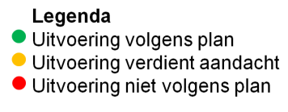
Acties onderwerp 1.1
Ambitieus onderwijs dat alle leerlingen en studenten uitdaagt
Beleidsagenda voor 2017
Verantwoording over 2017
Vve: inzet maatregelen ter verbetering van de educatieve kwaliteit op voorschoolse educatie voor kinderen met risico op taalachterstand. (Kamerstuk 31293, nr. 325)
Mbo:
  Wetsvoorstel (Kamerstuk 34457) ter invoering van vroegtijdige aanmelddatum voor en toelatingsrecht tot beroepsonderwijs. Beoogde inwerkingtredingsdatum 1 augustus 2017.
  Vervolgplannen voor aanpak loopbaanoriëntatie en -begeleiding (gelanceerd).
  Driejarige mbo-opleidingen (intensiever, uitdagender, aantrekkelijker voor studenten (van mbo naar hbo) (ingevoerd).
  Alle jongeren een startkwalificatie (mbo belangrijke verantwoordelijkheid voorkomen voortijdig schoolverlaten) door:
    Inzet extra middelen voor politieke prioriteiten
    € 10 miljoen voor schoolkostencompensatie in mbo voor gezinnen met lage inkomens.
  Bevordering stapelen diploma’s door:
    invoering van associate degrees als zelfstandige opleiding.
    Invoering van keuzedelen in het mbo.
    Soepele overgangen naar en binnen het mbo.
Bron: Begroting OCW 2017, p. 8-19
19

Slide 17
Begroting vs Realisatie
Uitgaven
grootste meer/minder
uitgaven in mln.
Ontvangsten
grootste meer/minder ontvangsten in mln.
X 1.000
X 1.000
 | Begroting | Realisatie | Verschil
Totaal | 36.032.123 | 36.349.739 | 317.616
Beleidsartikelen | 35.783.716 | 36.099.951 | 316.235
1 Primair Onderwijs | 9.963.954 | 10.032.762 | 68.808
3 Voortgezet Onderwijs | 7.480.508 | 7.662.616 | 182.108
4 BVE | 4.107.238 | 4.065.903 | -41.335
6 Hoger onderwijs | 2.770.109 | 2.811.099 | 40.990
7 Wetenschappelijk Onderwijs | 4.139.632 | 4.210.383 | 70.751
8 Internationaal Beleid | 11.235 | 12.669 | 1.434
9Arbeidsmarkt en Personeelsbeleid | 249.541 | 209.749 | -39.792
11 Studiefinanciering | 4.246.402 | 4.367.687 | 121.285
12 tegemoedkoming onderwijsbijdrage en schoolkosten | 89.214 | 93.696 | 4.482
13 Lesgeld | 7.515 | 7.626 | 111
14 Cultuur | 733.744 | 713.445 | -20.299
15 Media | 996.406 | 864.629 | -131.777
16 Onderzoek en Wetenschapsbeleid | 973.046 | 1.034.719 | 61.673
25 Emancipatie | 15.172 | 12.968 | -2.204
Niet beleidsartikelen | 248.407 | 249.788 | 1.381
91 Nominaal en Onvoorzien | 1.355 | 0 | -1.355
92 Apparaatskosten | 247.052 | 249.788 | 2.736
 | Begroting | Realisatie | Verschil
Totaal | 1.256.715 | 1.301.664 | 44.949
Beleidsartikelen | 1.256.148 | 1.298.691 | 42.543
1 Primair Onderwijs | 1.661 | 17.530 | 15.869
3 Voortgezet Onderwijs | 1.361 | 8.795 | 7.434
4 BVE | 0 | 10.875 | 10.875
6 Hoger onderwijs | 1.213 | 1.288 | 75
7 Wetenschappelijk Onderwijs | 16 | 592 | 576
8 Internationaal Beleid | 99 | 113 | 14
9Arbeidsmarkt en Personeelsbeleid | 6.000 | 7.596 | 1.596
11 Studiefinanciering | 804.481 | 764.976 | -39.505
12 tegemoedkoming onderwijsbijdrage en schoolkosten | 3.709 | 3.444 | -265
13 Lesgeld | 246.227 | 259.160 | 12.933
14 Cultuur | 780 | 32.322 | 31.542
15 Media | 190.500 | 191.501 | 1.001
16 Onderzoek en Wetenschapsbeleid | 101 | 441 | 340
25 Emancipatie | 0 | 58 | 58
Niet beleidsartikelen | 567 | 2.973 | 2.406
91 Nominaal en Onvoorzien | 0 | 0 | 0
92 Apparaatskosten | 567 | 2.973 | 2.406
po
Loon en prijsbijstelling € 39,5
Loonruimte 2015 € 86
Subsidies overboeking Lerarenbeurs € -20,9
Overboeking Gemfonds Brede scholen sport en cultuur € -10,9
Po
Afhandeling jaarrekeningen,
afrekening div. subsidies € 10,5
Terugvordering werkloosheids-kosten € 9,5
Vo
Terugvordering onbestemde reserves Cito € 4,1
Terugvordering overige
dossiers en projecten € 3,3
vo
Leerlingenraming € 33,5
Eindejaarsmarge € 8,7
Loon en prijsbijstelling € 30,2
Loonruimte 2015 € 62,5
Nieuwkomers + 1e opvang vreemdelingen € 18,6
Kasschuif valuta risico
Caribisch Nederland €1,1
bve
o.a. afrekening Reg. Innovatiearrangement en inspectie bedrijfsgerichte trajecten € 10,9
bve
Loon en prijsbijstelling, Loonruimte 2015 € 48,2
Niet halen VSV norm - € 14,8
Salarismix 2015 was al in
2014 uitbetaald - € 41,1
Subsidies minder aanvragen, overhevelingen -€ 13,8
Bijdrage medeoverheden overheveling naar Opdrachten Caribisch nl € 13,7
SBB overheveling € 20,8
Ho en wo
Terugvorderingen en eind-afrekeningen subsidies € 0,5
Studiefinanciering
Rente en hoofdsom - € 78,9
Kortlopende vorderingen € 39,4
Lesgeld
Achterstallige betalingen € 12,9
Studiefinanciering
Meer basisbeurs>gift + wijziging boekingsmeth. € 92,5
ho en wo
Leerlingraming €18,9 en € 30,4
Loon prijsbijstelling, Loonruimte 2015 € 31,2 en € 37,5
Overig - € 15 en € 2,4
Cultuur
Ontrekking Museaal aankoop-fonds voor Rembrandts € 31,5
Cultuur
Overboeking bibliotheekvernieuwing naar art. 16 - € 25,9
Investering huisvesting musea € 13,8
Media
In 2014 ipv 2015 uitbetaalde bevoorschotting - € 142,8
Arbeidsmarkt en Personeel
Opleidingsscholen - € 5,5
Lerarenbeurs - € 32
Onderzoek en wetenschapsbeleid
Overboeking bibliotheek + loon, prijsbijstelling - € 52,1
bron: Jaarverslag OCW 2015, toelichting artikelen
A.6

Slide 18
4. Wat heeft het gekost?
Geen grote verrassingen:
€ 317,6 miljoen meeruitgaven m.n. als gevolg leerlingenraming, uitgaven loon- en prijsbijstelling, loonruimte 2015 afspraken.
€ 45 miljoen meerontvangsten m.n. als gevolg terugvorderingen en afhandeling jaarrekeningen.
Wel een zorgpunt:
Er is wederom €32 miljoen minder uitgegeven dan begroot op de lerarenbeurzen, terwijl bij voorjaarsnota nog €20,9 miljoen is toegevoegd aan dit onderdeel.
A.7

Slide 19
6. Verzoeken aan regering
Begroting
Indicatoren
Intensiveringen
Stuurinformatie lumpsum
Onderwijs-monitor
Verklaren waardoor de dip in de begrotingscijfers voor WO in 2019 wordt veroorzaakt.
Toegezegde koppeling tussen indicatoren en concrete acties in de beleidsagenda opnemen bij het jaarverslag in mei 2017.
  Duidelijker in de tabel aangeven als streefdoelen al behaald zijn en waar mogelijk nieuwe streefdoelen formuleren.
  Waar sprake is van individuele prestatieafspraken toch een indicatie geven van een overkoepelende ambitie.
  Voor indicatoren over ‘inzichtelijk maken en aangesproken’ worden op prestaties waar mogelijk over alle relevante sectoren rapporteren.
  Aangeven wanneer de Kamer de resultaten kan verwachten van het onderzoek naar de redenen dat de gewenste verbeteringen op de kwaliteit van leraren ondanks de intensiveringen niet gehaald worden.
Standaard in de begroting en het jaarverslag opnemen van de vijf voor de feitelijke vragen aangeleverde tabellen met intensiveringen en ombuigingen voor OCW inclusief een tabel met het saldo per sector. Waarbij voor alle tabellen duidelijk is wat het basisjaar en begrotingsbedrag is waar de ombuiging/intensivering betrekking op heeft.
De € 200 miljoen intensivering in het kader van de politieke prioriteiten gebruiken als testcase om de sturingsinformatie lumpsum te verbeteren en de Kamer op de hoogte stellen van de manier waarop dat vormgegeven wordt.
Onderwijsmonitor doorontwikkelen zodat gebruikers in 1 oogopslag per onderwerp doel, streven, hoe dit te bereiken en stand van zaken kunnen zien zoals dat bij het ontwerp van de Algemene Rekenkamer het geval was .
A.8

Slide 20
Appendix
Voorbeelden presentaties begrotings- en verantwoordingsonderzoeken OCW
Verbetering indicatoren in begroting OCW
A.9

Slide 21
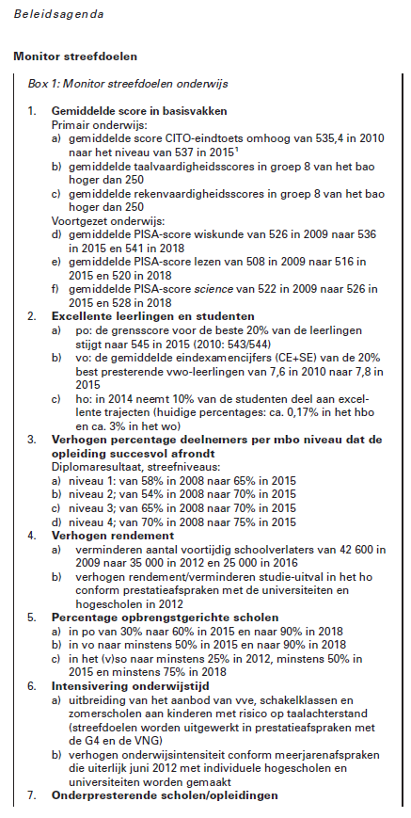
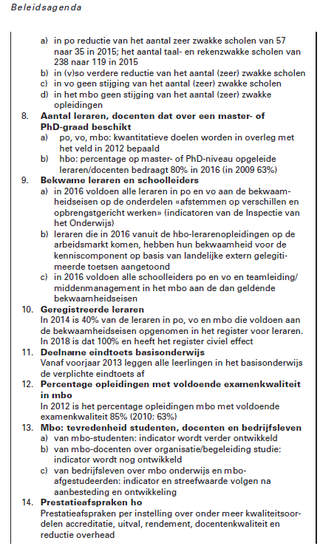
6. Indicatoren Onderwijs begroting 2012
Bron: Begroting OCW 2012, p. 21-22
A.10

Slide 22
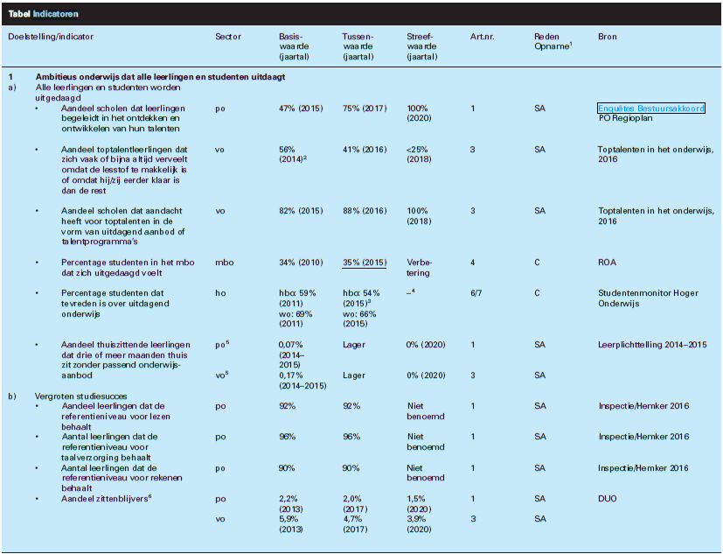
6. Indicatoren Onderwijs begroting 2017
Bron: Begroting OCW 2017, p. 20-26
NB. In deze presentatie is alleen de eerste pagina van de indicatorentabel weergegeven.
A.11

